Slide 1
DKN: Deep Knowledge-Aware Network for News Recommendation 基于深度知识感知网络的新闻推荐
姓名：周威信
日期：2018年6月27日

Slide 2
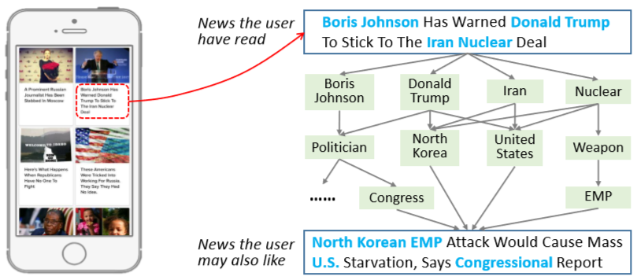
1 介绍
背景：
互联网信息过载
数据通常是多源融合
用户难以找到感兴趣的内容
研究的问题：
基于知识图谱的用户个性新闻推荐
DKN：基于内容的用于点击率预测的新闻推荐框架
利用知识图谱来抽取新闻间知识层面的隐关系

Slide 3
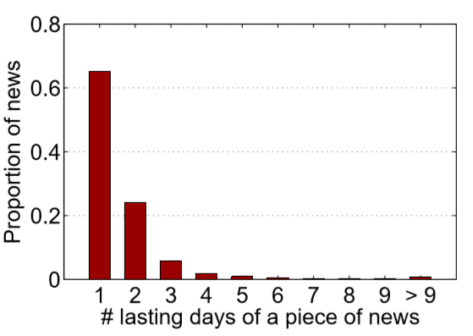
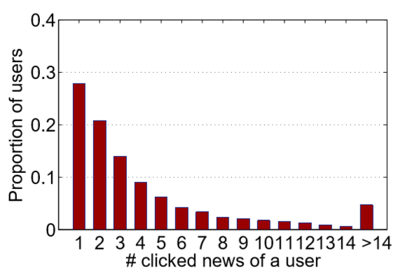
2 现有研究的问题及挑战
问题：
基于词汇共现的模型，难以发现潜在的知识联系
推荐的结果仅限于简单的模式，并且不能被合理地扩展
个性化新闻推荐: 新闻热点更新较快, 解决不了冷启动问题
挑战：
新闻高度时效性和短时相关性
用户对话题敏感性, 数据稀疏性
新闻高度浓缩，充满知识和常识

Slide 4
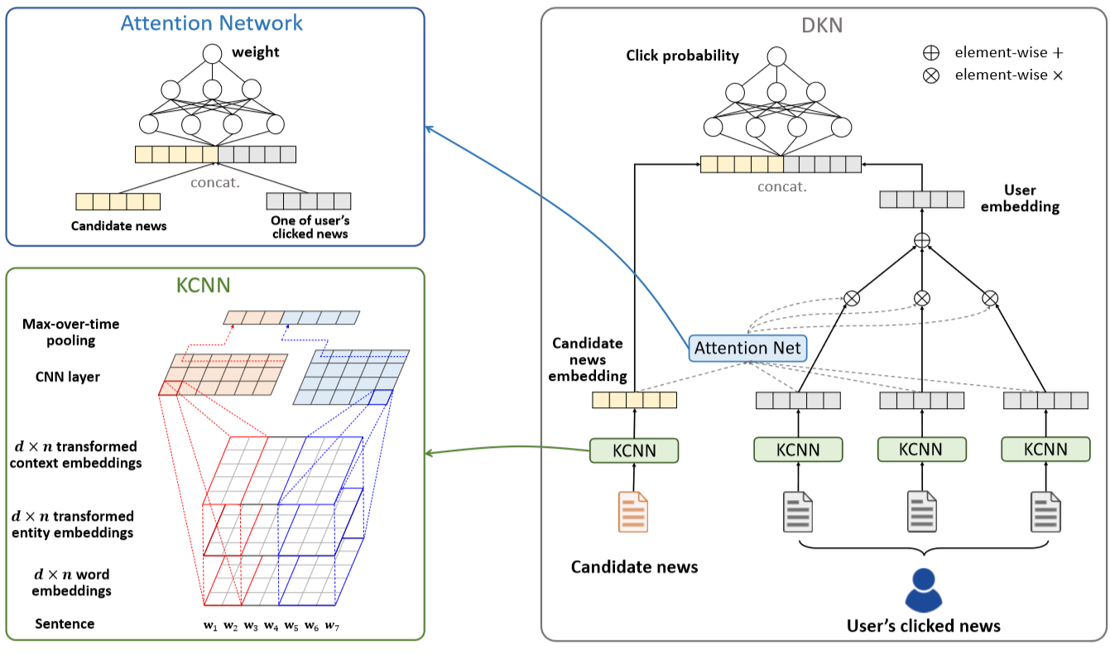
3 模型:DKN

Slide 5
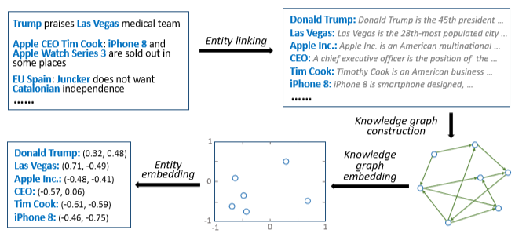
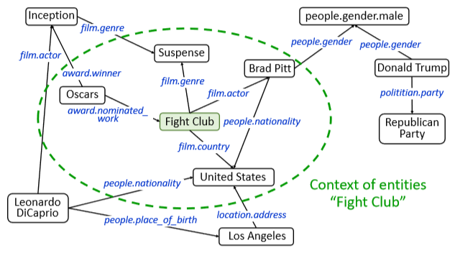
3.1 知识提取
步骤:
输入: 【一篇新闻】 输出: 【词向量】, 【链接实体向量】, 【上下文实体的向量】
将标题拆成一组词
实体链接
上下文实体抽取(邻接实体)
词嵌入(word2vec), 实体嵌入(TansD)

Slide 6
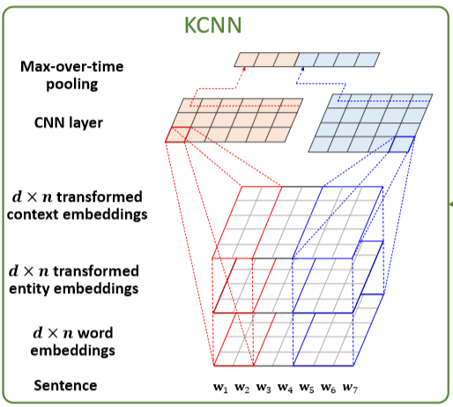
3.2 知识感知卷积网络:KCNN
词向量, 链接实体向量, 上下文实体的向量在同一个模型里训练的挑战:
如果直接拼接会打破词与实体的连接关系以及忽略对齐
词向量和实体向量是通过不同的模型训练到的, 不适合直接在同一向量空间运算
词向量和实体向量的最优长度可能不同
Max-over-time pooling
位置信息丢失
频度信息丢失
K-max pooling 全局Top-k
Chunk-max pooling 局部Top-k
解决方案:
链接实体向量和上下文实体向量通过非线性变换映射到与词向量同一向量空间
把词向量, 变换后的实体向量, 变换后的上下文实体向量当作三个通道(类似图像的RGB, 达到了三者对齐), 进行卷积运算
最大值池化操作得到一个值
所有过滤器的值拼接在一起

Slide 7
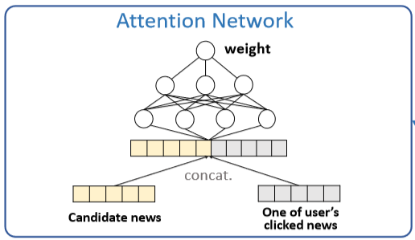
3.3 抽取用户兴趣的注意力网络
Notes:
用户已点击的新闻对候选待判定新闻的影响
是不同的, 直接求平均是不合适的

Slide 8
3 模型:DKN

Slide 9
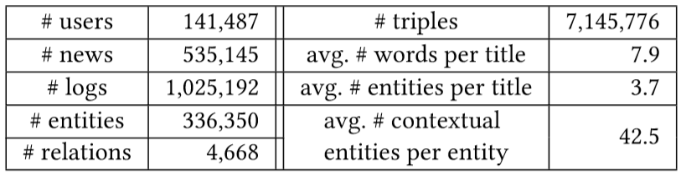
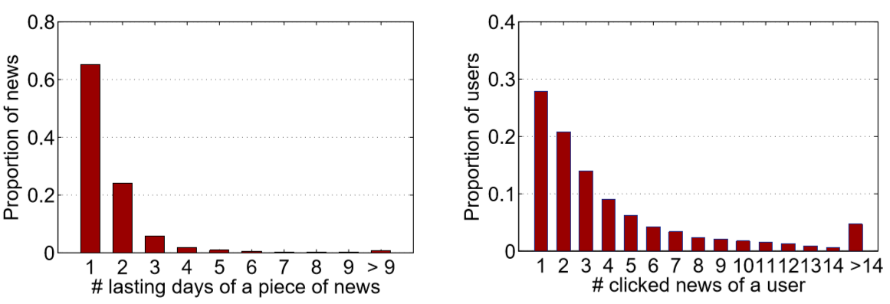
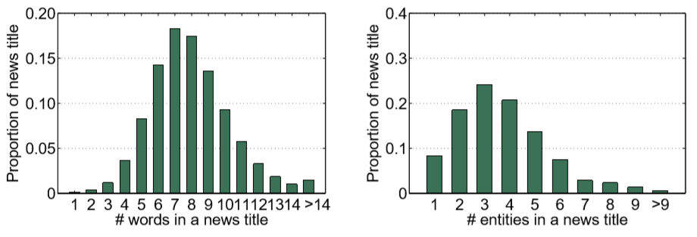
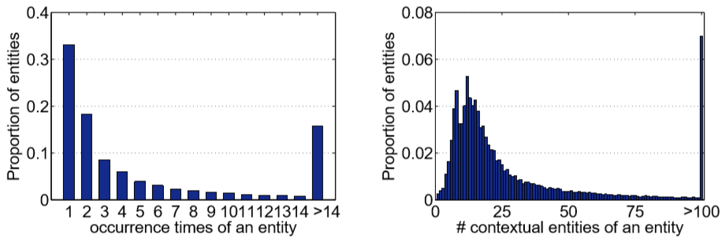
4 数据集

Slide 10
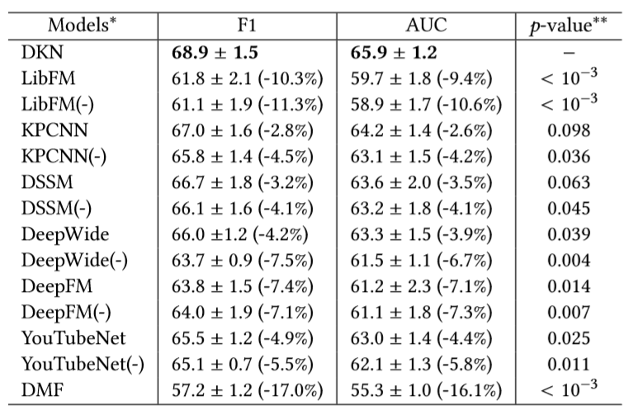
5 实验结果

Slide 11
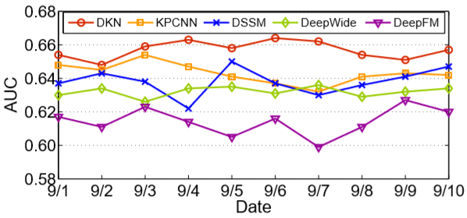
5 实验结果

Slide 12
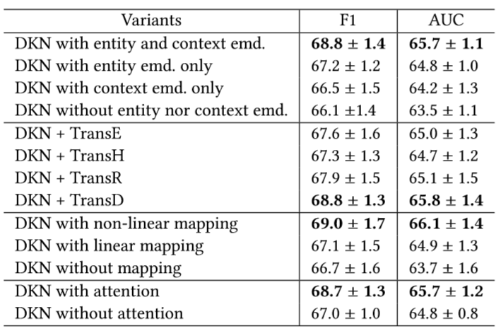
5 实验结果

Slide 13
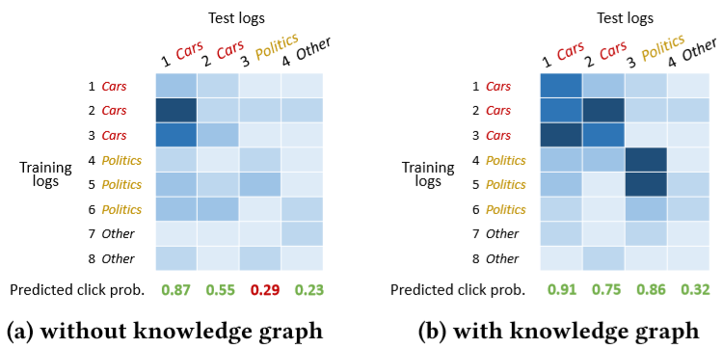
5 实验结果

Slide 14
THANK YOU

